Slide 1
LEGA IN POVRŠJE ANGLOAMERIKE
U str. 36-37
DZ str. 64-65
A str. 132/133 in 138/139

Slide 2
UVODNA NAVODILA
Pripravi si zvezek, učbenik, delovni zvezek in atlas.
Zapiši si naslov v zvezek (prva drsnica).
Prisluhnemo sošolcu/sošolki. Če te ni pri pouku v živo, sledi samo navodilom naprej in samostojno naredi to učno snov (preberi, prepiši, odgovori, reši).
Po pogovoru si bomo zapisali pripravljeno vsebino.
Samostojno reši nalogo 1 v DZ str. 65.

Slide 3
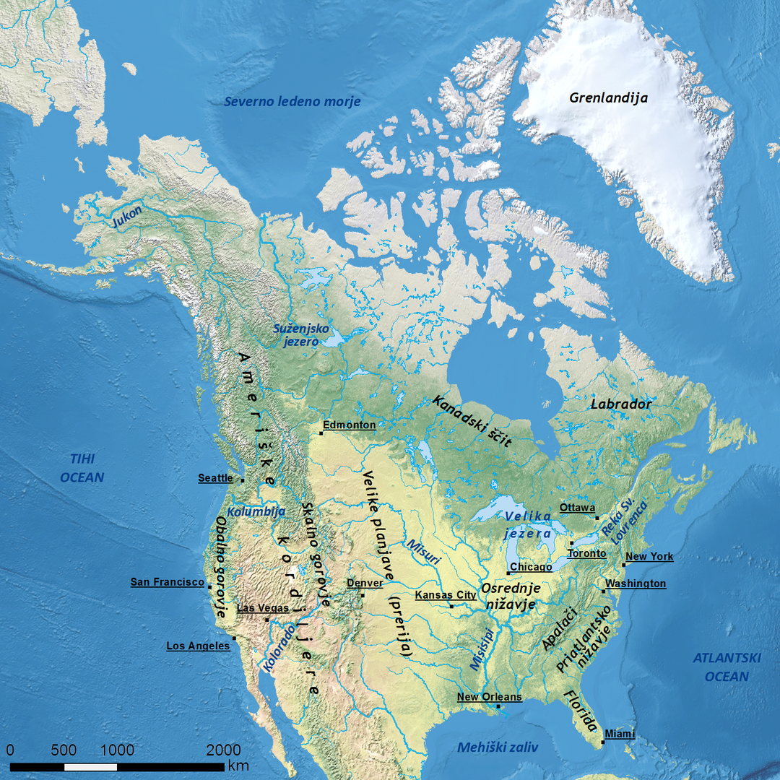
1. Lega Angloamerike
Severna polobla
S Severno ledeno morje
J S meja Mehike
V Atlantski ocean
Z Beringov preliv – Beringovo morje –
Tihi ocean

Slide 4
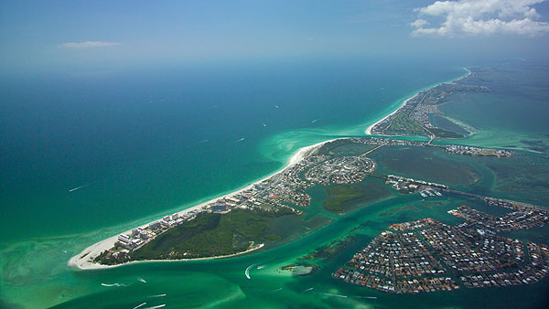
2. Obala
Zelo razčlenjena obala (S, SZ)
- Otoki (__________)
- polotoki (___________)
- zalivi (_________)

Slide 5
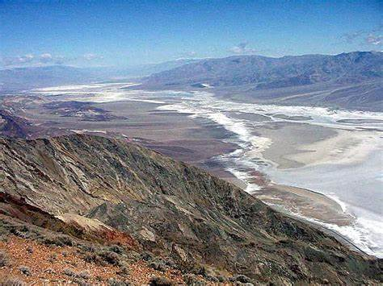
3. Površje
Dolina smrti
a) Mlado nagubano gorovje:
Ameriške Kordiljere – najdaljša gorska veriga na svetu
V Angloameriki (_____________, velike planote in kotline, ___________)
b) Stara gorstva: _____________ in ______________
c) nižine: nižina ob Velikih jezerih, _________________ (Z del Velike planjave), _______________, Kalifornijska dolina)

Slide 6
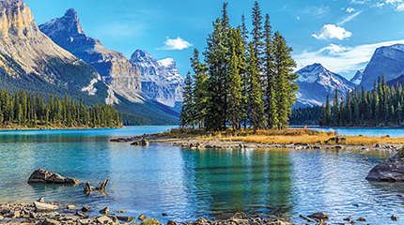
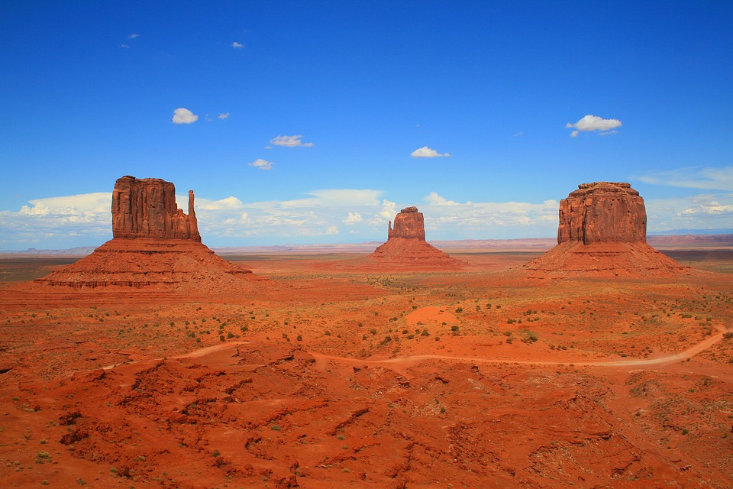
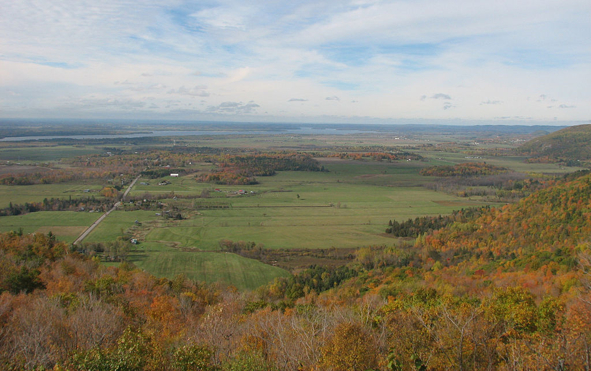
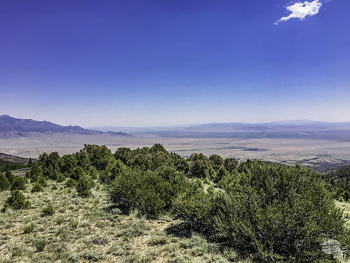
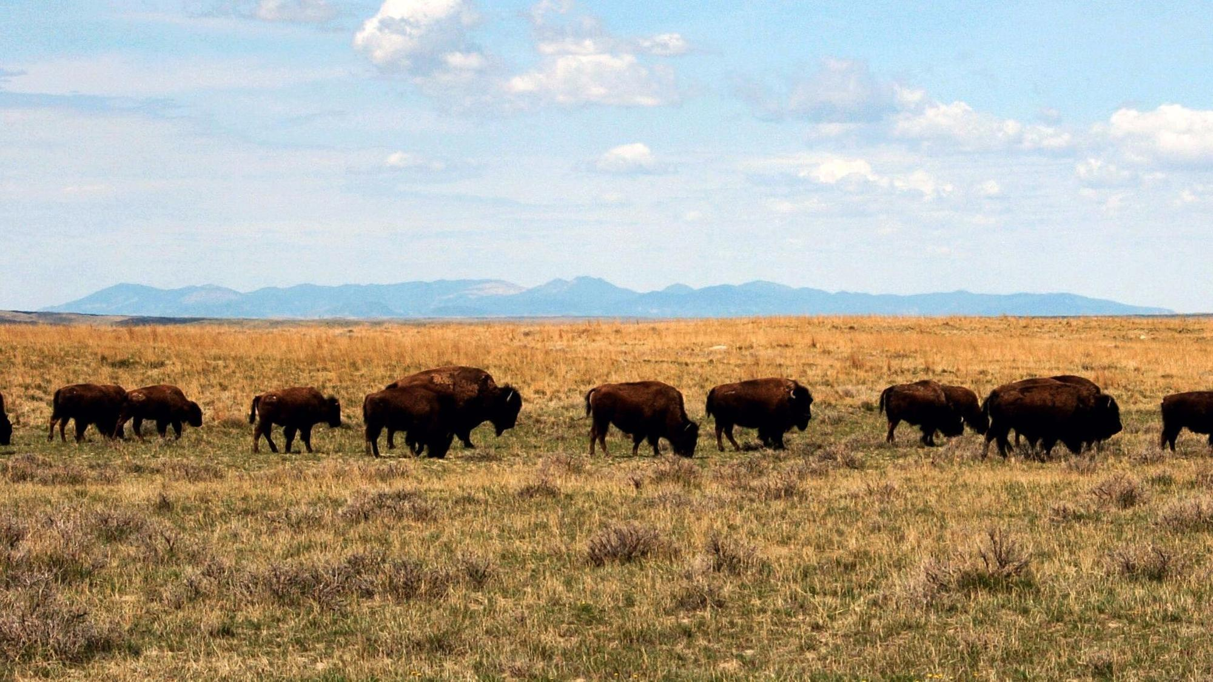
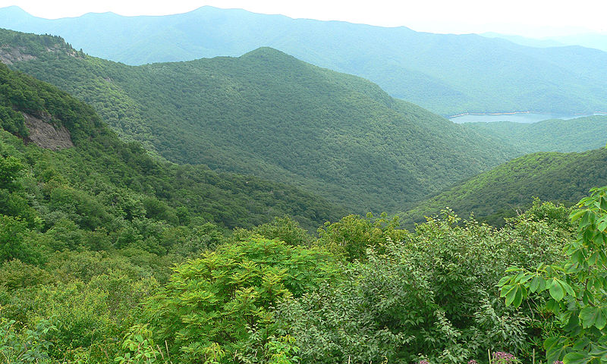
OSREDNJE NIŽAVJE
SKALNO GOROVJE
VELIKA KOTLINA
APALAČI
VELIKE PLANJAVE

Slide 7
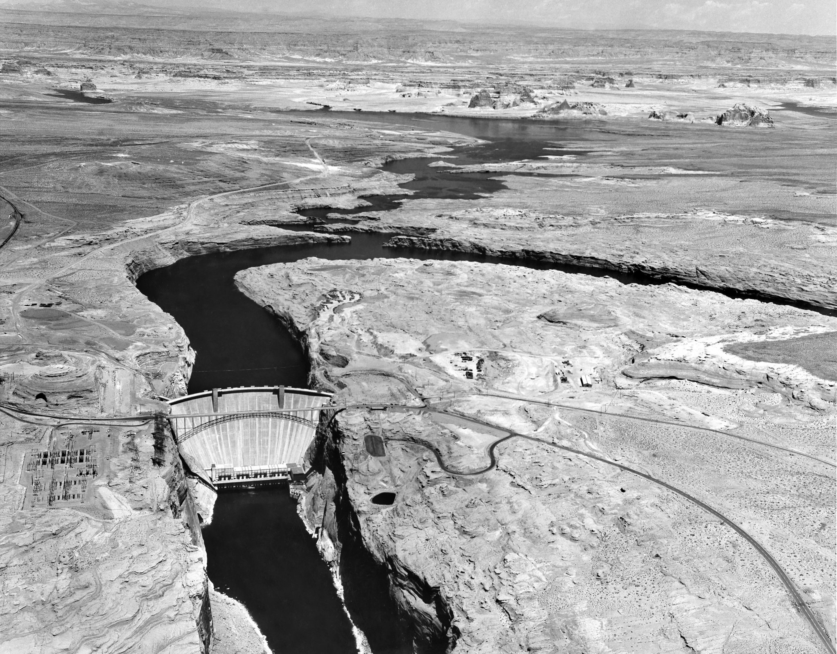
4. Vodovje
a) Največje reke so:
Misisipi s pritokom Missouri (plovna in s kanali povezna do Velikih jezer)
Reka svetega Lovrenca (Niagarski slapovi, povezava do Velikih jezer)
Kolorado, Kolumbija (HE)
b) Katere so značilnosti Velikih jezer? (Odgovor zapiši!)

